Slide 1
Información de uso:
Las siguientes diapositivas pueden ser editadas y agregar la información asociada a lo que requiere mostrar en su presentación (Gráficos, imágenes, estadísticas, etc).
Se sugiere usar el tipo de fuente Roboto (normal, fina, cursiva, negrita, etc) y puede descargar si requiere las fuentes enlace aquí.
Existen varios formatos de diapositivas (Inicio > Nueva Diapositiva) que usted puede seleccionar a su gusto o puede trabajar con la diapositiva predefinida.

Slide 2
Opción #1 de portada
La innovación tecnológica y el
desarrollo de la ciudad

Slide 3
Opción #2 de portada
La innovación tecnológica y el
desarrollo de la ciudad
Nombre Apellido, Ph. D.

Slide 4
Opción #3 de portada
La innovación tecnológica y el
desarrollo de la ciudad

Slide 5
Opción #4 de portada
La innovación tecnológica y el
desarrollo de la ciudad

Slide 6
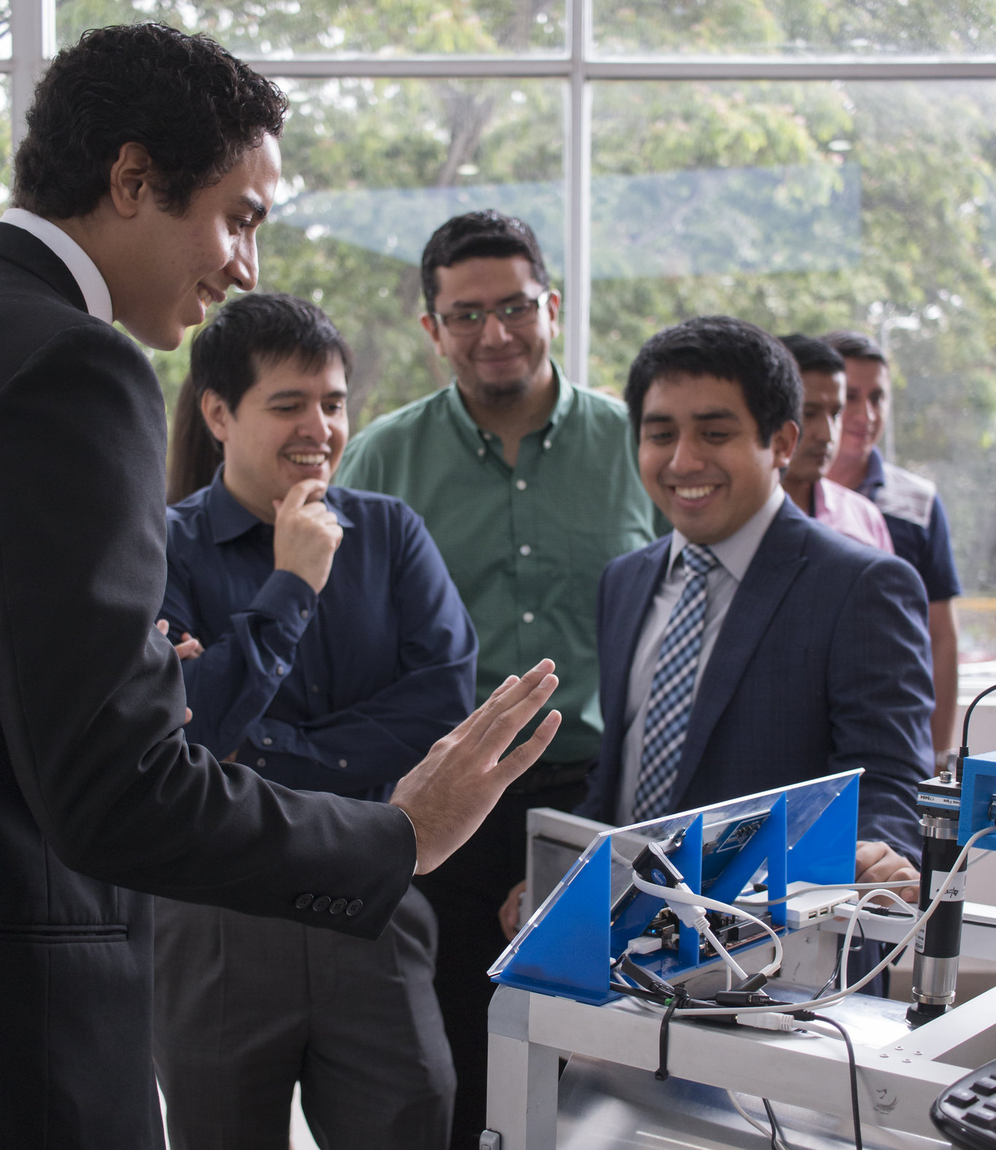
Aprendizaje Activo en Admisiones
Resultados
Estrategia que permite al estudiante tomar un rol más protagónico en clases, para fortalecer sus habilidades esenciales requeridas en el perfil de ingreso
Implementación en el Curso de Nivelación a partir del 2018
Materias: Física, Química y Matemática
22% al 32%
(Curso de Nivelación de Oct. 2018)
30% al 42%
(Curso de Nivelación de Feb. 2019)

Slide 7
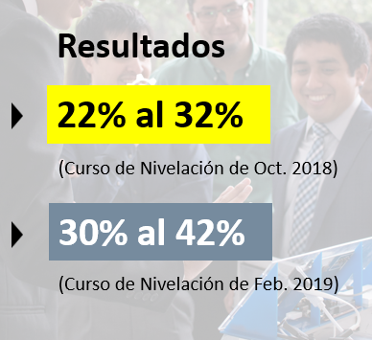
Aprendizaje Activo en Admisiones
Estrategia que permite al estudiante tomar un rol más protagónico en clases, para fortalecer sus habilidades esenciales requeridas en el perfil de ingreso
Implementación en el Curso de Nivelación a partir del 2018
Materias: Física, Química y Matemática

Slide 8
ESPOL.FIEC
@espol_fiec
w w w . f i e c . e s p o l . e d u . e c

